Slide 1
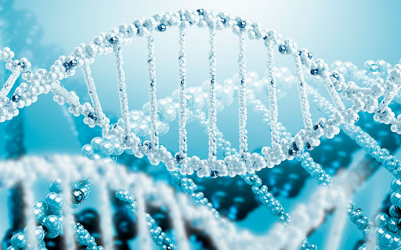
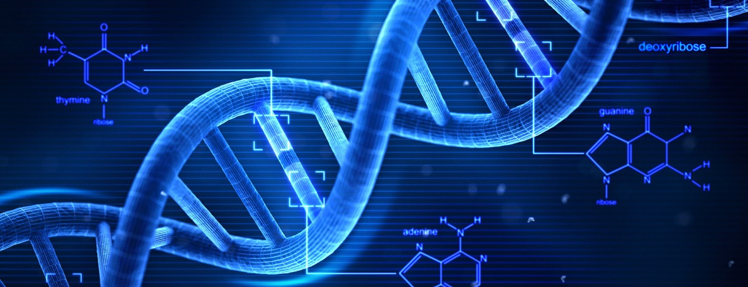
Сучасні методи молекулярної генетики

Slide 2
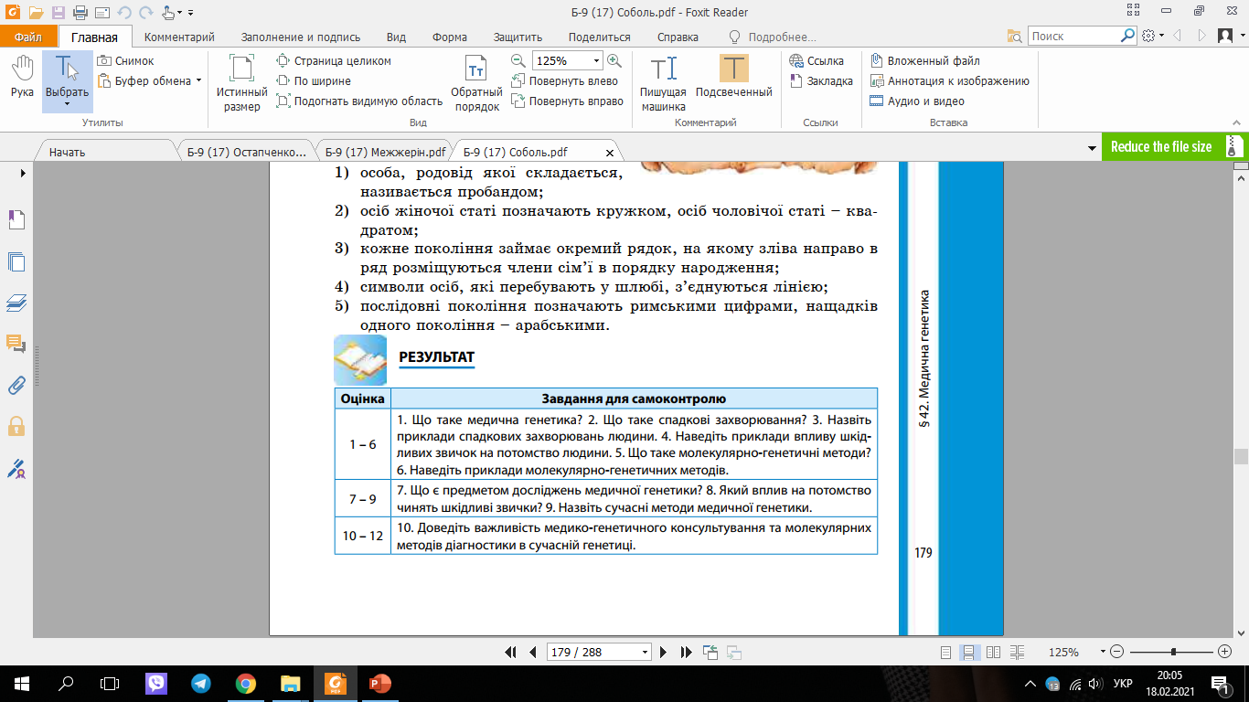
Самостійна робота

Slide 3
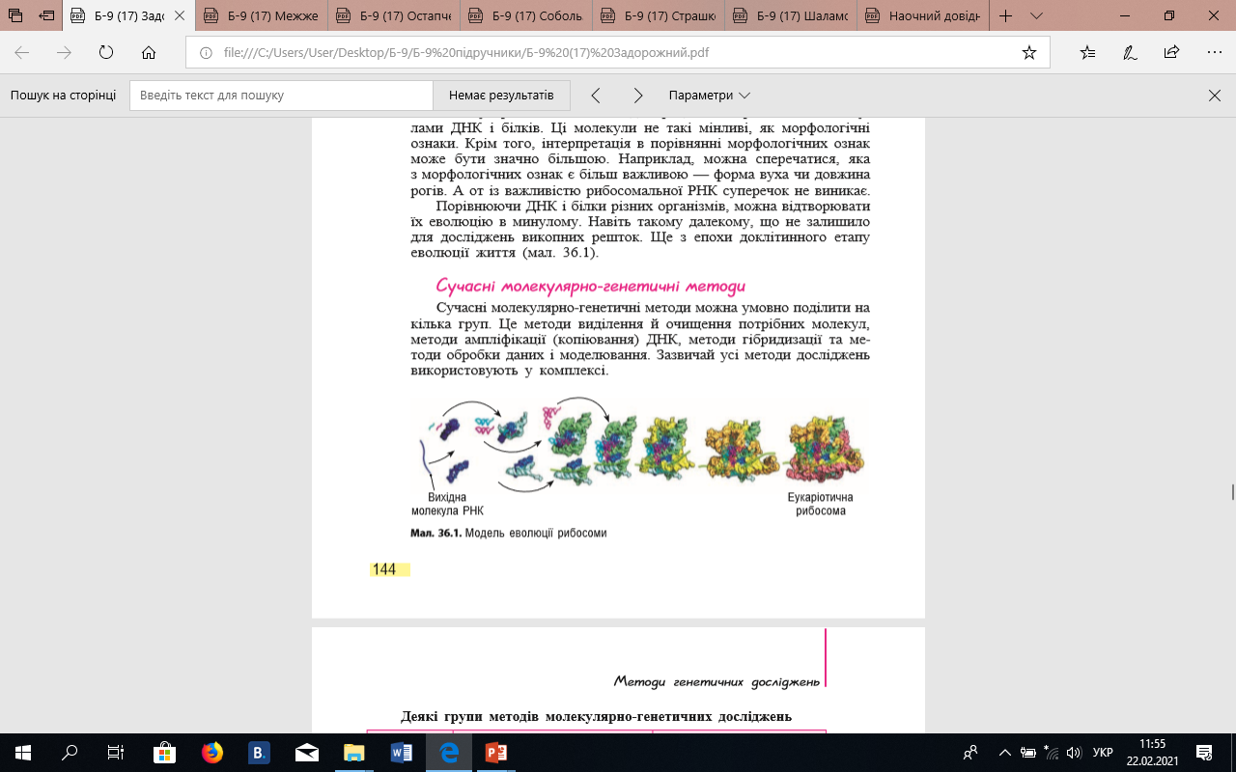
переваги сучасних молекулярно-генетичних методів
Молекулярно-генетичні методи працюють переважно з молекулами ДНК і білків. Ці молекули не такі мінливі, як морфологічні ознаки.
Крім того, інтерпретація в порівнянні морфологічних ознак може бути значно більшою. Наприклад, можна сперечатися, яка з морфологічних ознак є більш важливою — форма вуха чи довжина рогів.
А от із важливістю рибосомальної РНК суперечок не виникає. Порівнюючи ДНК і білки різних організмів, можна відтворювати їх еволюцію в минулому. Навіть такому далекому, що не залишило для досліджень викопних решток. Ще з епохи доклітинного етапу еволюції життя.
Модель еволюції
рибосоми

Slide 4
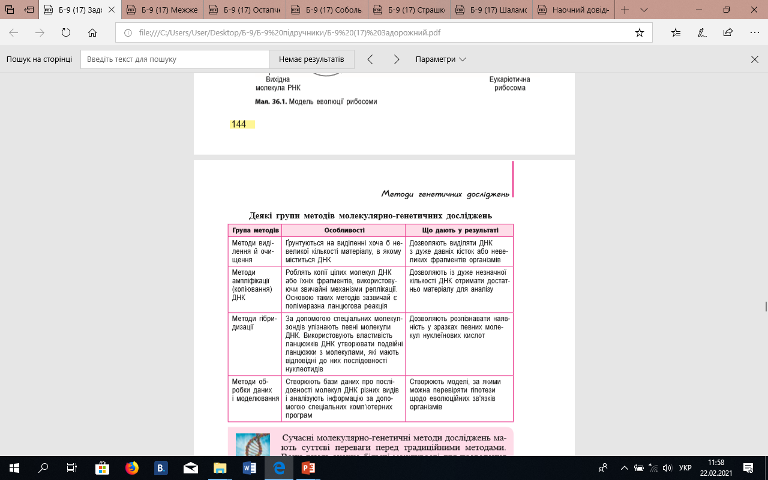
сучасні молекулярно-генетичні методи
Сучасні молекулярно-генетичні методи можна умовно поділити на кілька груп.
Це методи виділення й очищення потрібних молекул, методи ампліфікації (копіювання) ДНК, методи гібридизації та методи обробки даних і моделювання. Зазвичай усі методи досліджень використовують у комплексі.

Slide 5
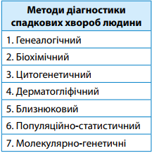
сучасні методи вивчення спадковості людини
Вивчення спадкових захворювань людини на різних рівнях організації відбувається із використанням різних методів.

Slide 6
Методи діагностики спадкових хвороб людини
Основним методом вивчення успадкування ознак упродовж ряду поколінь є генеалогічний метод. На молекулярному рівні застосовують біохімічні методи, засновані на вивченні обміну речовин. На рівні клітин використовують цитогенетичні методи вивчення хромосомних і геномних мутацій. На рівні організму успадкування хвороб вивчають за допомогою дерматогліфічного, імунологічного, близнюкового та інших методів. Однак революційний прорив у дослідженнях став можливим завдяки сучасним методам молекулярної генетики.
Молекулярно-генетичні методи – це методи, призначені для виявлення ушкоджень у структурі ДНК, визначення подібності чи відмінності геномів, розшифрування послідовності нуклеотидів ДНК і РНК. До сучасних методів молекулярної генетики належать: метод секвенування (визначення нуклеотидної послідовності фрагментів ДНК); метод полімерної ланцюгової реакції (для збільшення кількості фрагментів ДНК); метод гібридизації ДНК (РНК) (для виявлення потрібних генів та розпізнавання послідовностей ДНК); методи блотингу (для перенесення білків чи нуклеїнових кислот із розчину на полімерні мембрани-фільтри, де й відбувається їхнє визначення). Для одержання ДНК у людини найчастіше беруть лейкоцити крові, клітини слизової оболонки рота або навколоплідну рідину.
Молекулярно-генетичні методи потребують незначної кількості досліджуваного матеріалу. Вивчити структуру геному організму можна за одним волоском, найменшим слідом крові, маленьким шматком шкіри або кістки.
Отже, за допомогою молекулярно-генетичних методів виявляють мутантні гени, діагностують спадкові хвороби, ідентифікують особистість людини, допомагають встановити батьківство, виділяють і синтезують гени та ін.

Slide 7
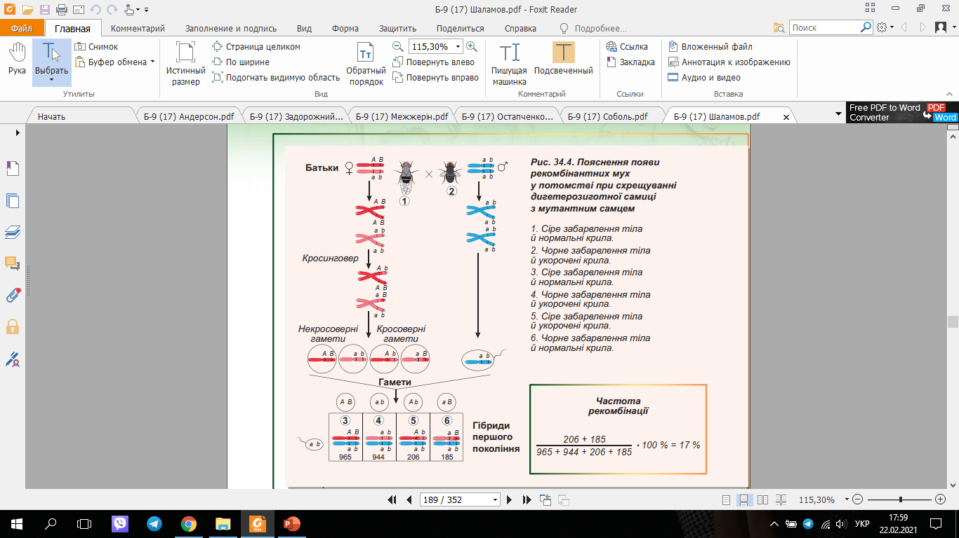
Метод схрещування є найдавнішим методом генетичних досліджень
Першим методом генетичних досліджень, що його запровадив сам Мендель, є метод схрещувань. Сутність цього методу полягає в схрещуванні індивідів із певним фенотипом з метою отримання потомства. Після цього роблять аналіз розподілення фенотипів потомства, а на його підставі — висновок про характер успадкування
ознаки.
Саме в такий спосіб було встановлено основні закони генетики — закони Менделя та закони зчепленого успадкування. Однак метод схрещувань не втратив своєї актуальності, його й досі використовують учені для встановлення характеру успадкування тієї чи тієї ознаки.

Slide 8
Генеалогічний метод дає змогу вивчати генетику людини
Метод схрещування дуже зручний для вивчення успадкування ознак у тварин і рослин, але непридатний для дослідження людини.
Проте важливість проведення таких досліджень не викликає сумніву. Тому для таких досліджень використовують інші методи. Один із них — генеалогічний метод, що полягає в аналізі родоводів. Розглянемо, як, аналізуючи родовід, можна дійти висновку про характер успадкування ознаки.
Найвідоміший приклад наслідування генетичних захворювань — це успадкування гемофілії в потомків королеви Вікторії. Нагадаємо, що гемофілія — це спадкове захворювання, що виявляється в порушенні згортання крові. Шлюби дев’ятьох дітей Вікторії з представниками європейських королівських родин дали підставу називати її «бабусею Європи». Загалом у королеви Вікторії було 42 онуки та 85 правнуків.
Із плином часу з’ясувалося, що багато нащадків королеви страждають на гемофілію. При цьому простежується дивна закономірність: хворіли лише чоловіки, навіть якщо обоє батьків були здорові. Так, із-поміж дітей російського імператора Миколи II на гемофілію хворів єдиний син, натомість у чотирьох доньок не проявлялися ознаки захворювання.
Такий тип успадкування характерний для захворювань, зчеплених із X-хромосомою. Справді, мутація, відповідальна за гемофілію, розташована в Х-хромосомі. Вважається, що ця мутація сталася в самої королеви Вікторії чи в одного з її батьків. Є різні способи успадкування ознак, окрім зчеплення з X-хромосомою.

Slide 9
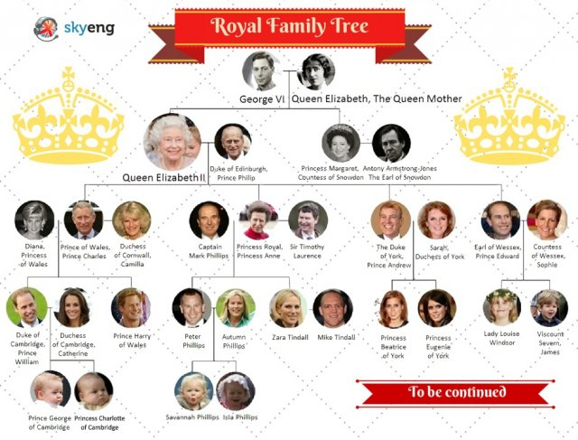
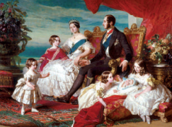
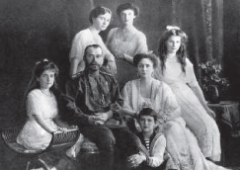
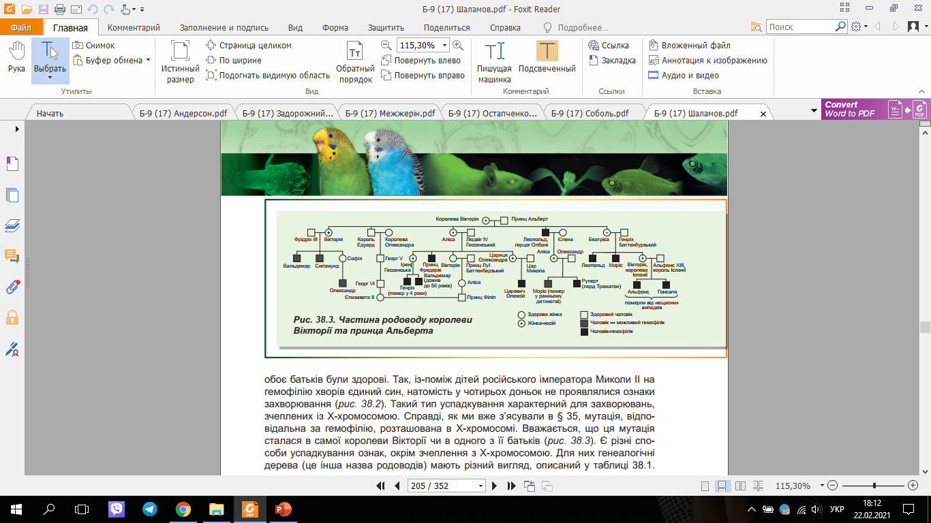
Картина «Королівська
родина в 1846 році» зображує
родину королеви Вікторії
та принца Альберта
Російська імператорська
родина
У шлюбі імператора Миколи II та
імператриці Олександри (онуки
королеви Вікторії) народилися чотири здорові доньки та син — царевич Олексій, який страждав на гемофілію

Slide 10
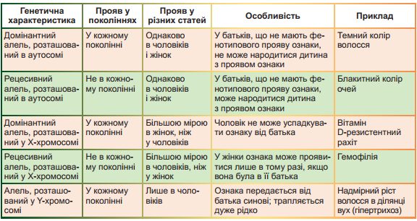
Різні типи успадкування та їх прояв у генеалогічних деревах

Slide 11
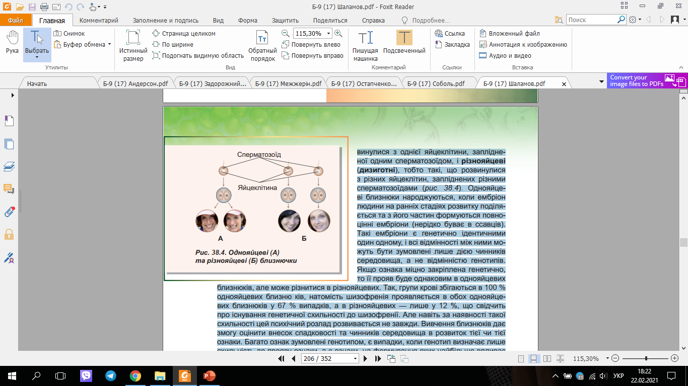
Близнюковий метод дає змогу оцінити вплив спадковості та середовища на формування ознаки
Ще одним важливим методом генетики людини є близнюковий метод. Він ґрунтується на порівнянні прояву тієї чи тієї ознаки в близнюків.
близнюки бувають двох типів: однояйцеві (монозиготні), тобто такі, що розвинулися з однієї яйцеклітини, заплідненої одним сперматозоїдом, і різнояйцеві (дизиготні), тобто такі, що розвинулися з різних яйцеклітин, запліднених різними сперматозоїдами.
Однояйцеві близнюки народжуються, коли ембріон людини на ранніх стадіях розвитку поділяється та з його частин формуються повноцінні ембріони (нерідко буває в ссавців). Такі ембріони є генетично ідентичними один одному, і всі відмінності між ними можуть бути зумовлені лише дією чинників
середовища, а не відмінністю генотипів.
Якщо ознака міцно закріплена генетично, то її прояв буде однаковим в однояйцевих близнюків, але може різнитися в різнояйцевих. Так, групи крові збігаються в 100 % однояйцевих близнюків, натомість шизофренія проявляється в обох однояйцевих близнюків у 67 % випадків, а в різнояйцевих — лише у 12 %, що свідчить про існування генетичної схильності до шизофренії. Але навіть за наявності такої схильності цей психічний розлад розвивається не завжди.
Вивчення близнюків дає змогу оцінити внесок спадковості та чинників середовища в розвиток тієї чи тієї ознаки.
Багато ознак зумовлені генотипом, є випадки, коли генотип визначає лише схильність до прояву ознаки, а є ознаки, на формування яких найбільше впливає довікілля.
Однояйцеві (А)
та різнояйцеві (Б)
близнючки

Slide 12
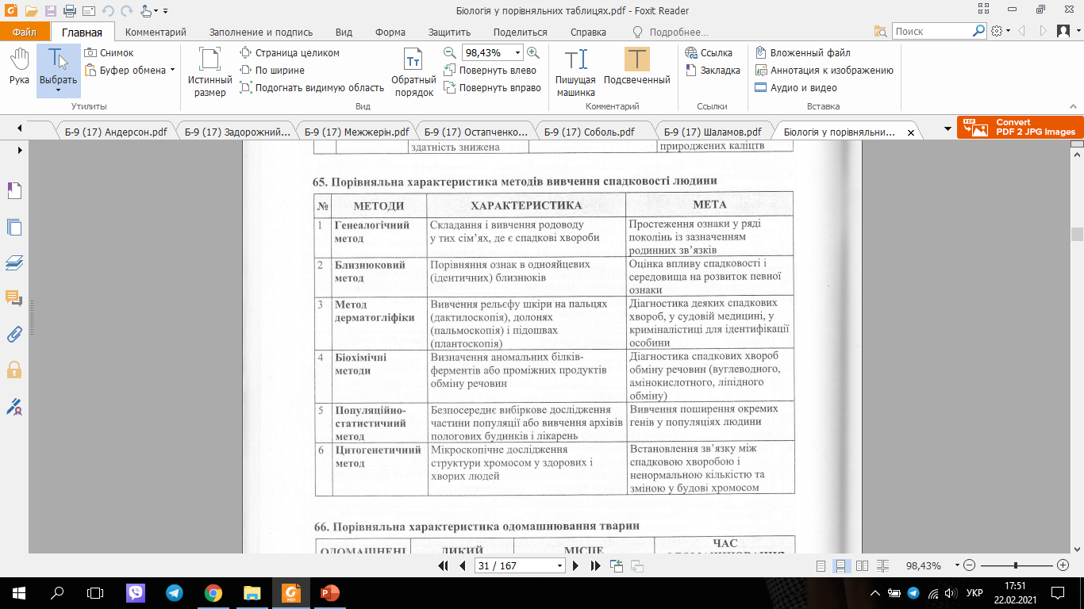
ПoрiвняЛЬнa хapaкTеpистикa меToДiв BиBчення спадкoвoстi люДини

Slide 13
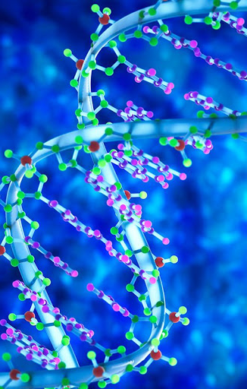
узагальнення
Сучасні молекулярно-генетичні методи досліджень мають суттєві переваги перед традиційними методами. Вони дають значно більші можливості для проведення досліджень і підвищення надійності їхніх результатів. До таких методів належать методи виділення потрібних молекул зі зразків, методи ампліфікації ДНК, методи гібридизації, методи обробки інформації тощо.

Slide 14
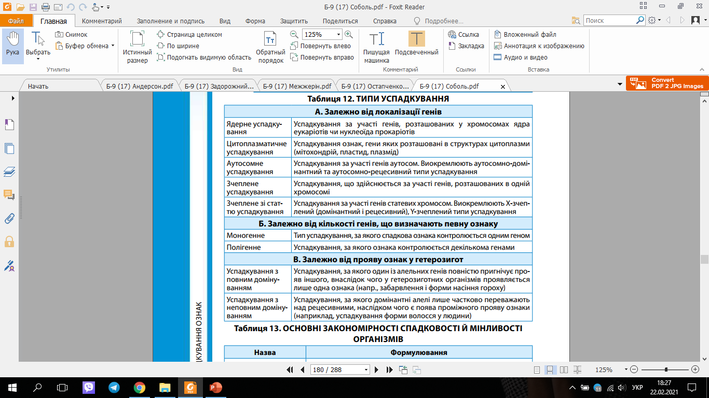
ТИПИ УСПАДКУВАННя

Slide 15
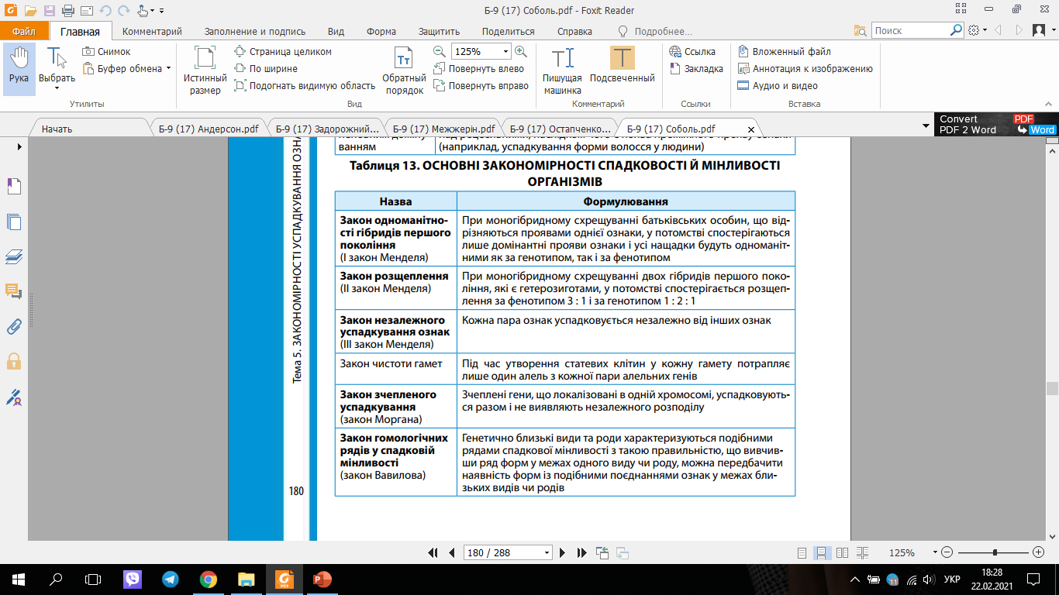
ОСНОВНІ ЗАКОНОМІРНОСТІ СПАДКОВОСТІ Й МІНЛИВОСТІ ОРГАНІЗМІВ

Slide 16
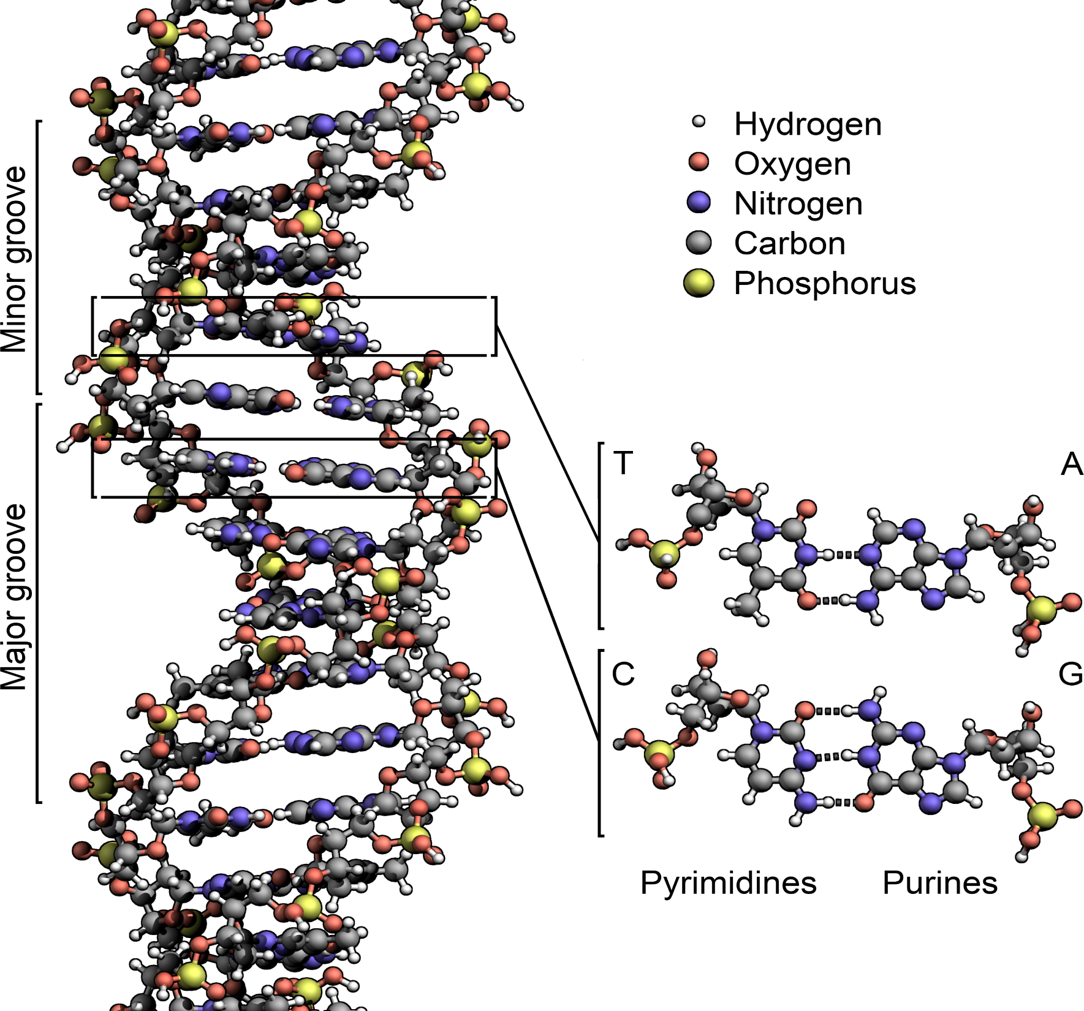

Slide 17
практична робота №3
Тема: Складання схем схрещування
Мета: удосконалити навички складання схем схрещування й розв’язування елементарних генетичних задач.

Slide 18
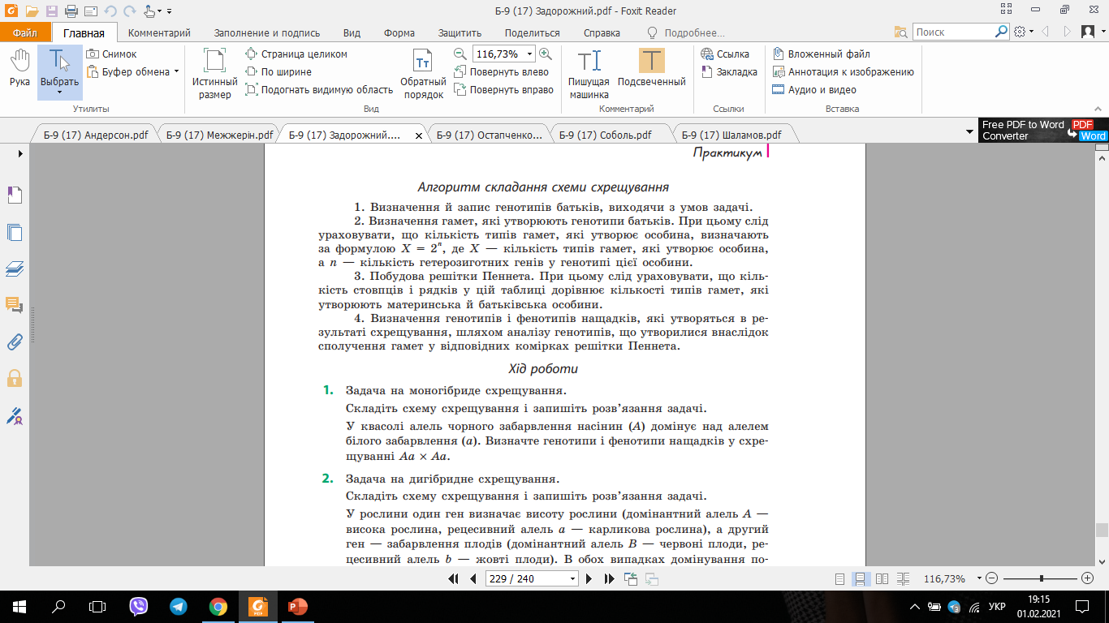
Алгоритм складання схеми схрещування
1. Визначення й запис генотипів батьків, виходячи з умов задачі.
2. Визначення гамет, які утворюють генотипи батьків. При цьому слід ураховувати, що кількість типів гамет, які утворює особина, визначають за формулою X = , де X — кількість типів гамет, які утворює особина,
а — кількість гетерозиготних генів у генотипі цієї особини.
3. Побудова решітки Пеннета. При цьому слід ураховувати, що кількість стовпців і рядків у цій таблиці дорівнює кількості типів гамет, які утворюють материнська й батьківська особини.
4. Визначення генотипів і фенотипів нащадків, які утворяться в результаті схрещування, шляхом аналізу генотипів, що утворилися внаслідок сполучення гамет у відповідних комірках решітки Пеннета.

Slide 19
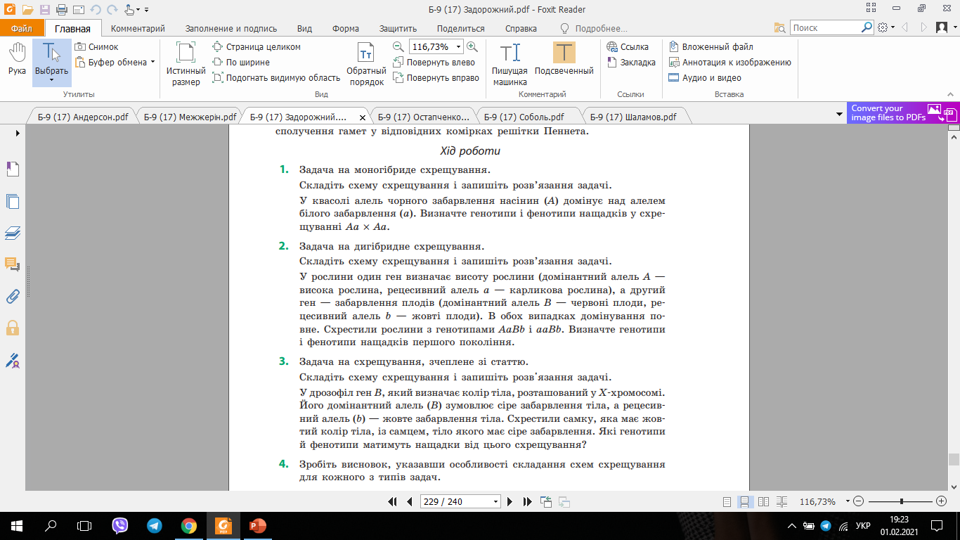
Хід роботи

